Slide 1

2025
高中同步测控优化设计
GAO ZHONG TONG BU CE KONG YOU HUA SHE JI
第二章
2.1
2.1.1 倾斜角与斜率

Slide 2
01
自主预习 新知导学
内容索引
02
合作探究 释疑解惑
03
随堂练习

Slide 3
课标定位素养阐释
1.在平面直角坐标系中,结合具体图形,探索确定直线位置的几何要素.
2.理解直线的倾斜角和斜率的概念.
3.经历用代数方法刻画直线斜率的过程,掌握过两点的直线斜率的计算公式.
4.掌握倾斜角与斜率之间的关系.
5.体会数学抽象和直观想象的过程,加强逻辑思维与数学运算能力的培养.

Slide 4
自主预习 新知导学

Slide 5
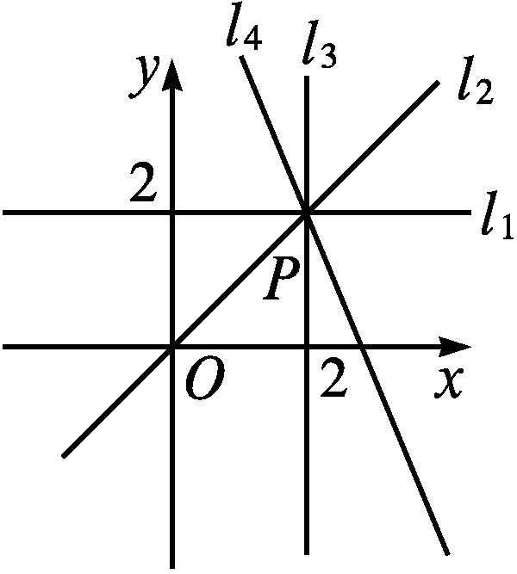
一、直线的倾斜角
1.在平面直角坐标系中,经过一点P(2,2)可以作多少条直线?这些直线区别在哪里呢?
提示:经过点P(2,2)可以作无数条直线l₁,l₂,l₃,…,如图所示.
区别是它们的方向不同.

Slide 6
2.如何表示题1中这些直线的方向呢?
提示:这些直线相对于x轴的倾斜程度不同,也就是它们与x轴所成的角不同.因此,我们可以利用这样的角来表示这些直线的方向.

Slide 7
3.直线的倾斜角

Slide 8
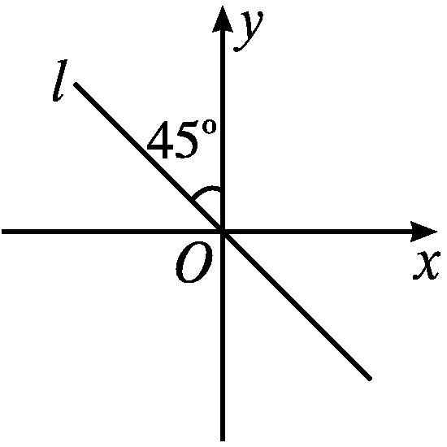
4.如图,直线l的倾斜角为( )
A.45° B.135°
C.0° D.不存在
解析:由题图可知,直线l的倾斜角为45°+90°=135°.
答案:B

Slide 9
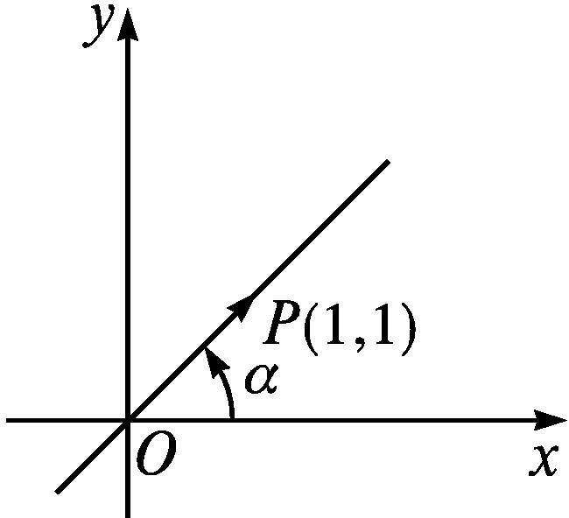
二、直线的斜率
1.我们知道,两点确定一条直线,进而它的倾斜角也就确定了.在平面直角坐标系中,设直线l的倾斜角为α,请用向量法回答下列问题:
(1)已知直线l经过点O(0,0),P(1,1),则倾斜角α与点O,P的坐标有什么关系?

Slide 10
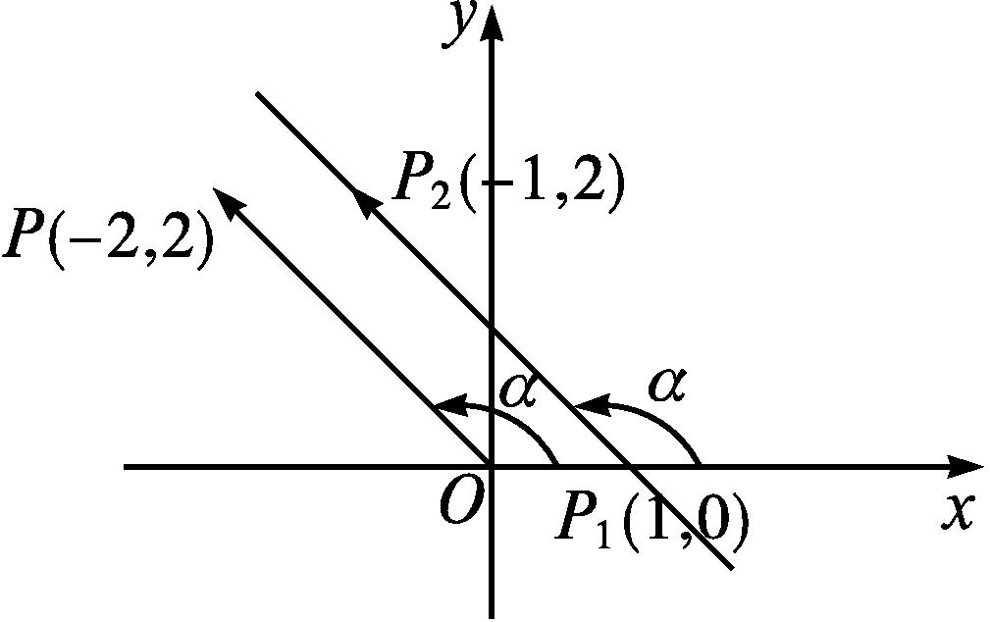
(2)类似地,如果直线l经过点P₁(1,0),P₂(-1,2),那么倾斜角α与点P₁,P₂的坐标有什么关系?

Slide 11
(3)一般地,如果直线l经过两点P₁(x₁,y₁),P₂(x₂,y₂),且x₁≠x₂,那么倾斜角α与点P₁,P₂的坐标有怎样的关系?

Slide 13
(2)我们把一条直线的倾斜角α的正切值叫做这条直线的斜率.斜率常用小写字母k表示,即k=tan α.

Slide 14
(4)在平面直角坐标系中,倾斜角和斜率分别从形和数两个角度刻画了直线相对于x轴的倾斜程度,它们的对应关系如表所示:

Slide 15
3.(1)已知点P₁(3,5),P₂(-1,-3),则直线P₁P₂的斜率k等于( )
(2)已知直线l的倾斜角α=60°,则其斜率k= .

Slide 16
【思考辨析】
判断下列说法是否正确,正确的在后面的括号内画“√”,错误的画“×”.
(1)若直线的斜率存在,则必有倾斜角与之对应.( √ )
(2)若直线的倾斜角存在,则必有斜率与之对应.( × )
(3)若两直线的倾斜角相等,则它们的斜率也一定相等.( × )
(4)直线的斜率随倾斜角α的增大而增大.( × )

Slide 17
合作探究 释疑解惑

Slide 18
探究一
求直线的倾斜角
【例1】 (1)设直线l过原点,其倾斜角为α,将直线l绕坐标原点沿逆时针方向旋转45°得到直线l₁,则直线l₁的倾斜角为( )
A.α+45°
B.α-135°
C.135°-α
D.当0°≤α<135°时,倾斜角为α+45°,当135°≤α<180°时,倾斜角为α-135°
(2)已知直线l₁过原点,其倾斜角α₁=15°,直线l₁与l₂的交点为A,且l₁与l₂向上的方向之间所成的角为75°,则直线l₂的倾斜角为 .
分析:对于(1),由于α不确定,需分情况讨论;对于(2),画出图象,利用图象求解.

Slide 19
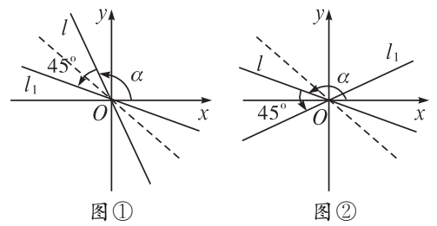
解析:(1)因为0°≤α<180°,所以选项A,B,C未分类讨论,均不全面,故不正确.
根据题意,画出大致图形,如图所示.
当0°≤α<135°时,直线l₁的倾斜角为α+45°,如图①所示;
当135°≤α<180°时,直线l₁的倾斜角为45°+α-180°=α-135°,如图②所示.故选D.

Slide 20
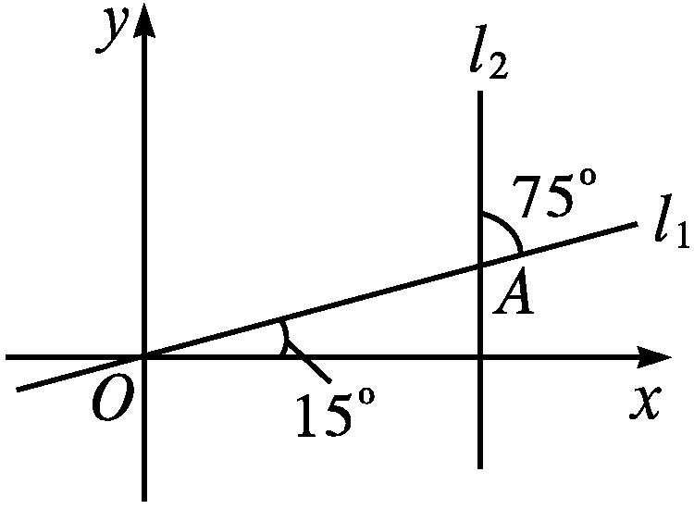
(2)设直线l₂的倾斜角为α₂(示意图如图所示).
由对顶角相等可得,α₂=15°+75°=90°,即直线l₂的倾斜角为90°.
答案:(1)D (2)90°
反思感悟 求直线的倾斜角时,往往借助于图形.结合图形求倾斜角时,应注意倾斜角的范围以及平面几何知识的应用.

Slide 21
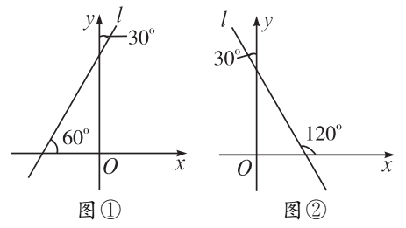
【变式训练1】 已知y轴正向与直线l向上的方向之间所成的角为30°,则直线l的倾斜角为 .
解析:有如下两种情况:
如图①,直线l向上的方向与x轴正向
之间所成的角为60°,即直线l的倾斜
角为60°.
如图②,直线l向上的方向与x轴正向
之间所成的角为120°,即直线l的倾
斜角为120°.
答案:60°或120°

Slide 22
探究二
求直线的斜率
【例2】 已知平面直角坐标系中三点A(-1,1),B(1,1),C(2, +1).
(1)求直线AB,BC,AC的斜率和倾斜角;
(2)若D为△ABC的边AB上一动点,求直线CD的斜率k的取值范围.
分析:(1)利用斜率公式求斜率,由斜率与倾斜角的关系求倾斜角;(2)结合图形,根据直线CD斜率的变化情况,确定其范围.

Slide 23
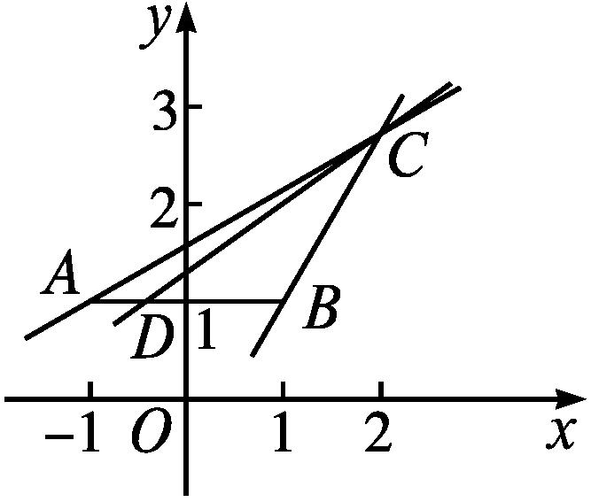
由倾斜角的取值范围及正切函数的单调性,得直线AB的倾斜角为0°;直线BC的倾斜角为60°;直线AC的倾斜角为30°.
(2)如图,当动点D由点A移动到点B时,
直线CD的斜率k由k_{AC}增大到k_{BC},

Slide 24

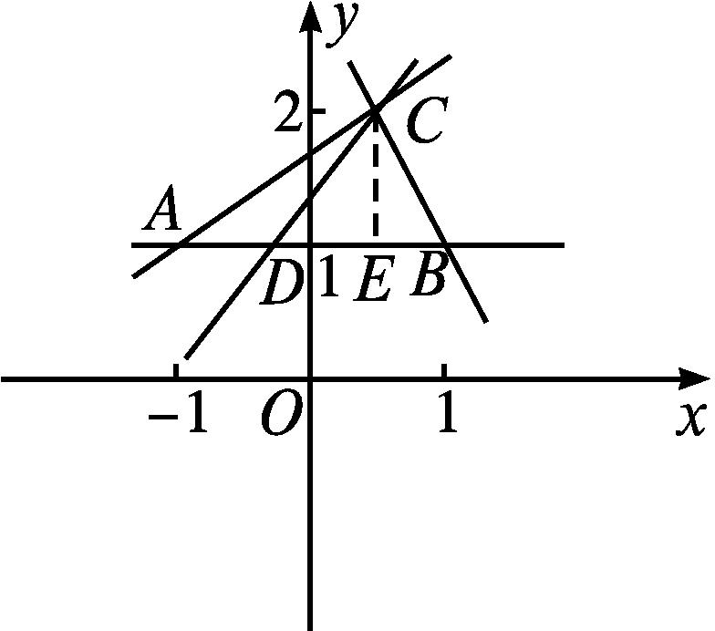
本例条件中,将C点坐标改为C ,D为线段AB上一动点,求直线CD的斜率k的取值范围.
解:如图,作CE⊥AB,垂足为E.
当动点D由点A向点E移动过程中,直线CD的斜率k>0,且k在增大;当动点D移动到点E时,k不存在;当动点D过点E向点B移动过程中,k<0,且k在增大.

Slide 25
反思感悟 当已知两定点坐标求过这两点的直线斜率时,可利用斜率公式求解.应用斜率公式时,应先判定两定点的横坐标是否相等.若相等,则直线垂直于x轴,此时斜率不存在;若不相等,则代入斜率公式求解.

Slide 26
【变式训练2】 (1)若经过A(2,1),B(1,m²)两点的直线l的倾斜角为锐角,则m的取值范围是( )
A.m<1 B.m>-1
C.-1<m<1 D.m>1或m<-1
(2)经过A(4,-1),B(2,-3)两点的直线的方向向量为(1,k),则k= .
答案:(1)C (2)1

Slide 27
探究三
斜率与倾斜角的应用
【例3】 已知直线l的倾斜角α=45°,且P₁(2,y₁),P₂(x₂,5),P₃(3,1)三点在直线l上,求x₂,y₁的值.
分析:已知直线l的倾斜角可以求出其斜率,且P₁,P₂,P₃三点在直线l上,故直线P₁P₂,P₂P₃的斜率均等于直线l的斜率,从而可以解出x₂,y₁的值.
解:∵α=45°,∴直线l的斜率k=tan 45°=1.
∵点P₁,P₂,P₃都在直线l上,
反思感悟 斜率反映倾斜角不等于90°的直线相对于x轴的倾斜程度,直线上任意两点所确定的直线的方向不变,即在同一条直线上任意不同的两点所确定的斜率相等,这正是可以利用斜率证明三点共线的原因.

Slide 28
【变式训练3】 如果A(2,1),B(-2,m),C(6,8)三点在同一条直线上,那么m的值为 .
答案:-6

Slide 29
【易错辨析】
因忽略两点斜率公式的条件而致误
【典例】 求经过A(m,3),B(1,2)两点的直线的斜率,并指出倾斜角α的取值范围.
所以直线的倾斜角α的取值范围是90°<α<180°.

Slide 30
以上解答过程中都有哪些错误?出错的原因是什么?你如何改正?你如何防范?
提示:忽略了斜率不存在,即m=1的情况.未考虑斜率公式运用的条件.
正解:当m=1时,直线的斜率不存在,此时直线的倾斜角α=90°.

Slide 31
防范措施 1.斜率公式k= 的适用前提条件为x₁≠x₂,因此若点的坐标中含有未知数,在计算直线的斜率时,要保证斜率公式有意义.
2.直线的倾斜角α的范围是[0,π),根据斜率求倾斜角时,注意结合正切函数在区间[0,π)上的图象求解.

Slide 32
【变式训练】 已知直线l经过点P(4,2),Q(2m,1),求直线l的斜率.

Slide 33
随堂练习

Slide 34
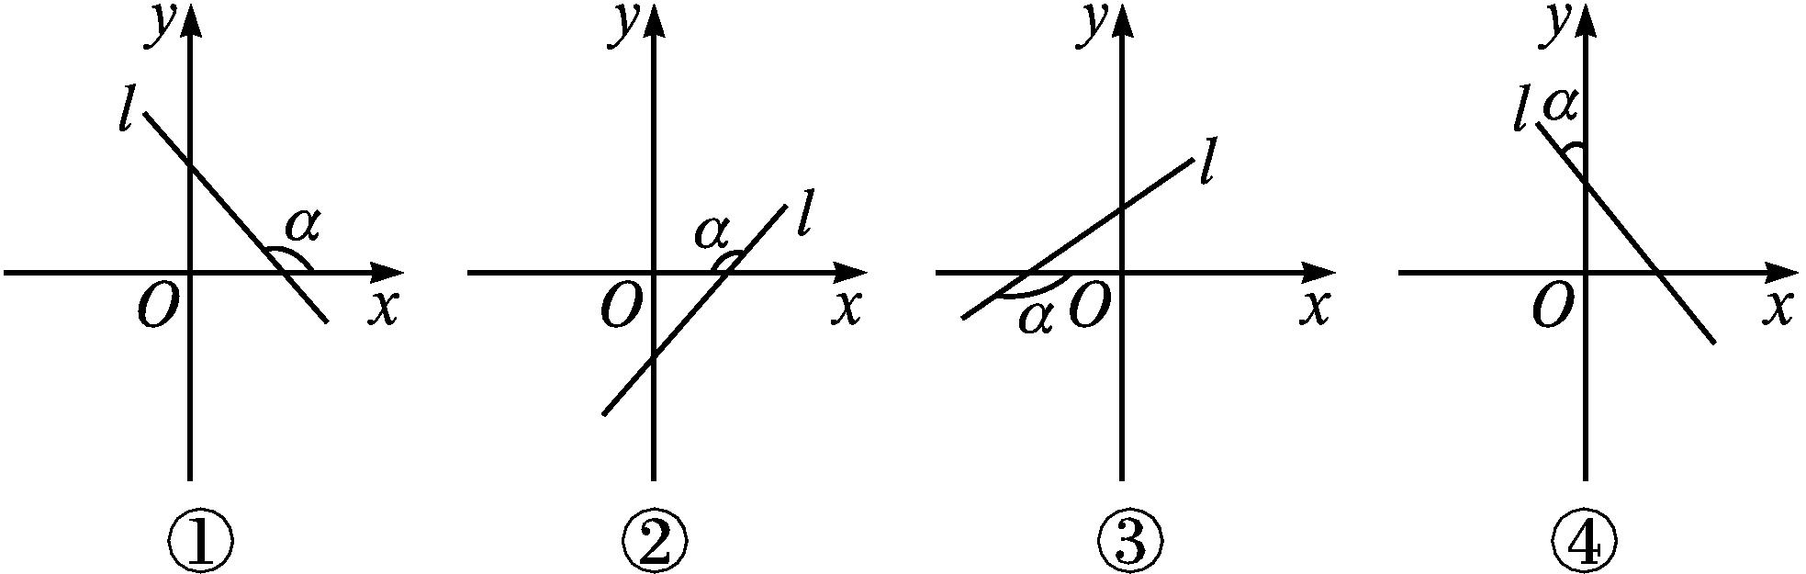
1.下图中α能表示直线l的倾斜角的是( )
A.① B.①②
C.①③ D.②④
解析:结合直线倾斜角的概念可知选A.
答案:A

Slide 35
2.在平面直角坐标系中,一条直线的斜率为 ,则此直线的倾斜角为( )
A.30° B.60°
C.120° D.150°
解析:由题意知tan α= .
∵0°≤α<180°,
∴α=60°.
答案:B

Slide 36
答案:A
4.若过A(4,y),B(2,-3)两点的直线的倾斜角是45°,则y= .
解析:直线的倾斜角为45°,则其斜率k=tan 45°=1.
答案:-1

Slide 37
5.已知A(1,1),B(3,5),C(a,7),D(-1,b)四点在同一条直线上,求此直线的斜率及a,b的值.

Slide 38


本 课 结 束
更多精彩内容请登录志鸿优化网
http://www.zhyh.org/

